Slide 1

Dimensionality
Reduction
Alessandro Minoli
Flavio Perini
Francesco Torgano
SciViz A.A. 2020-21

Slide 2

LLE
Locally Linear Embedding

Slide 3
I 3 step dell’algoritmo:
Trovare il k-Nearest Neighbors graph dei punti
Trovare i pesi degli archi (Linear Reconstruction)
Con gli stessi pesi, fare l’embedding (Linear Embedding)
Notes:
L’idea principale di LLE è di usare gli stessi pesi, sia nello spazio ad altra dimensionalità (input) che in quello a bassa dimensionalità (output)

Slide 4
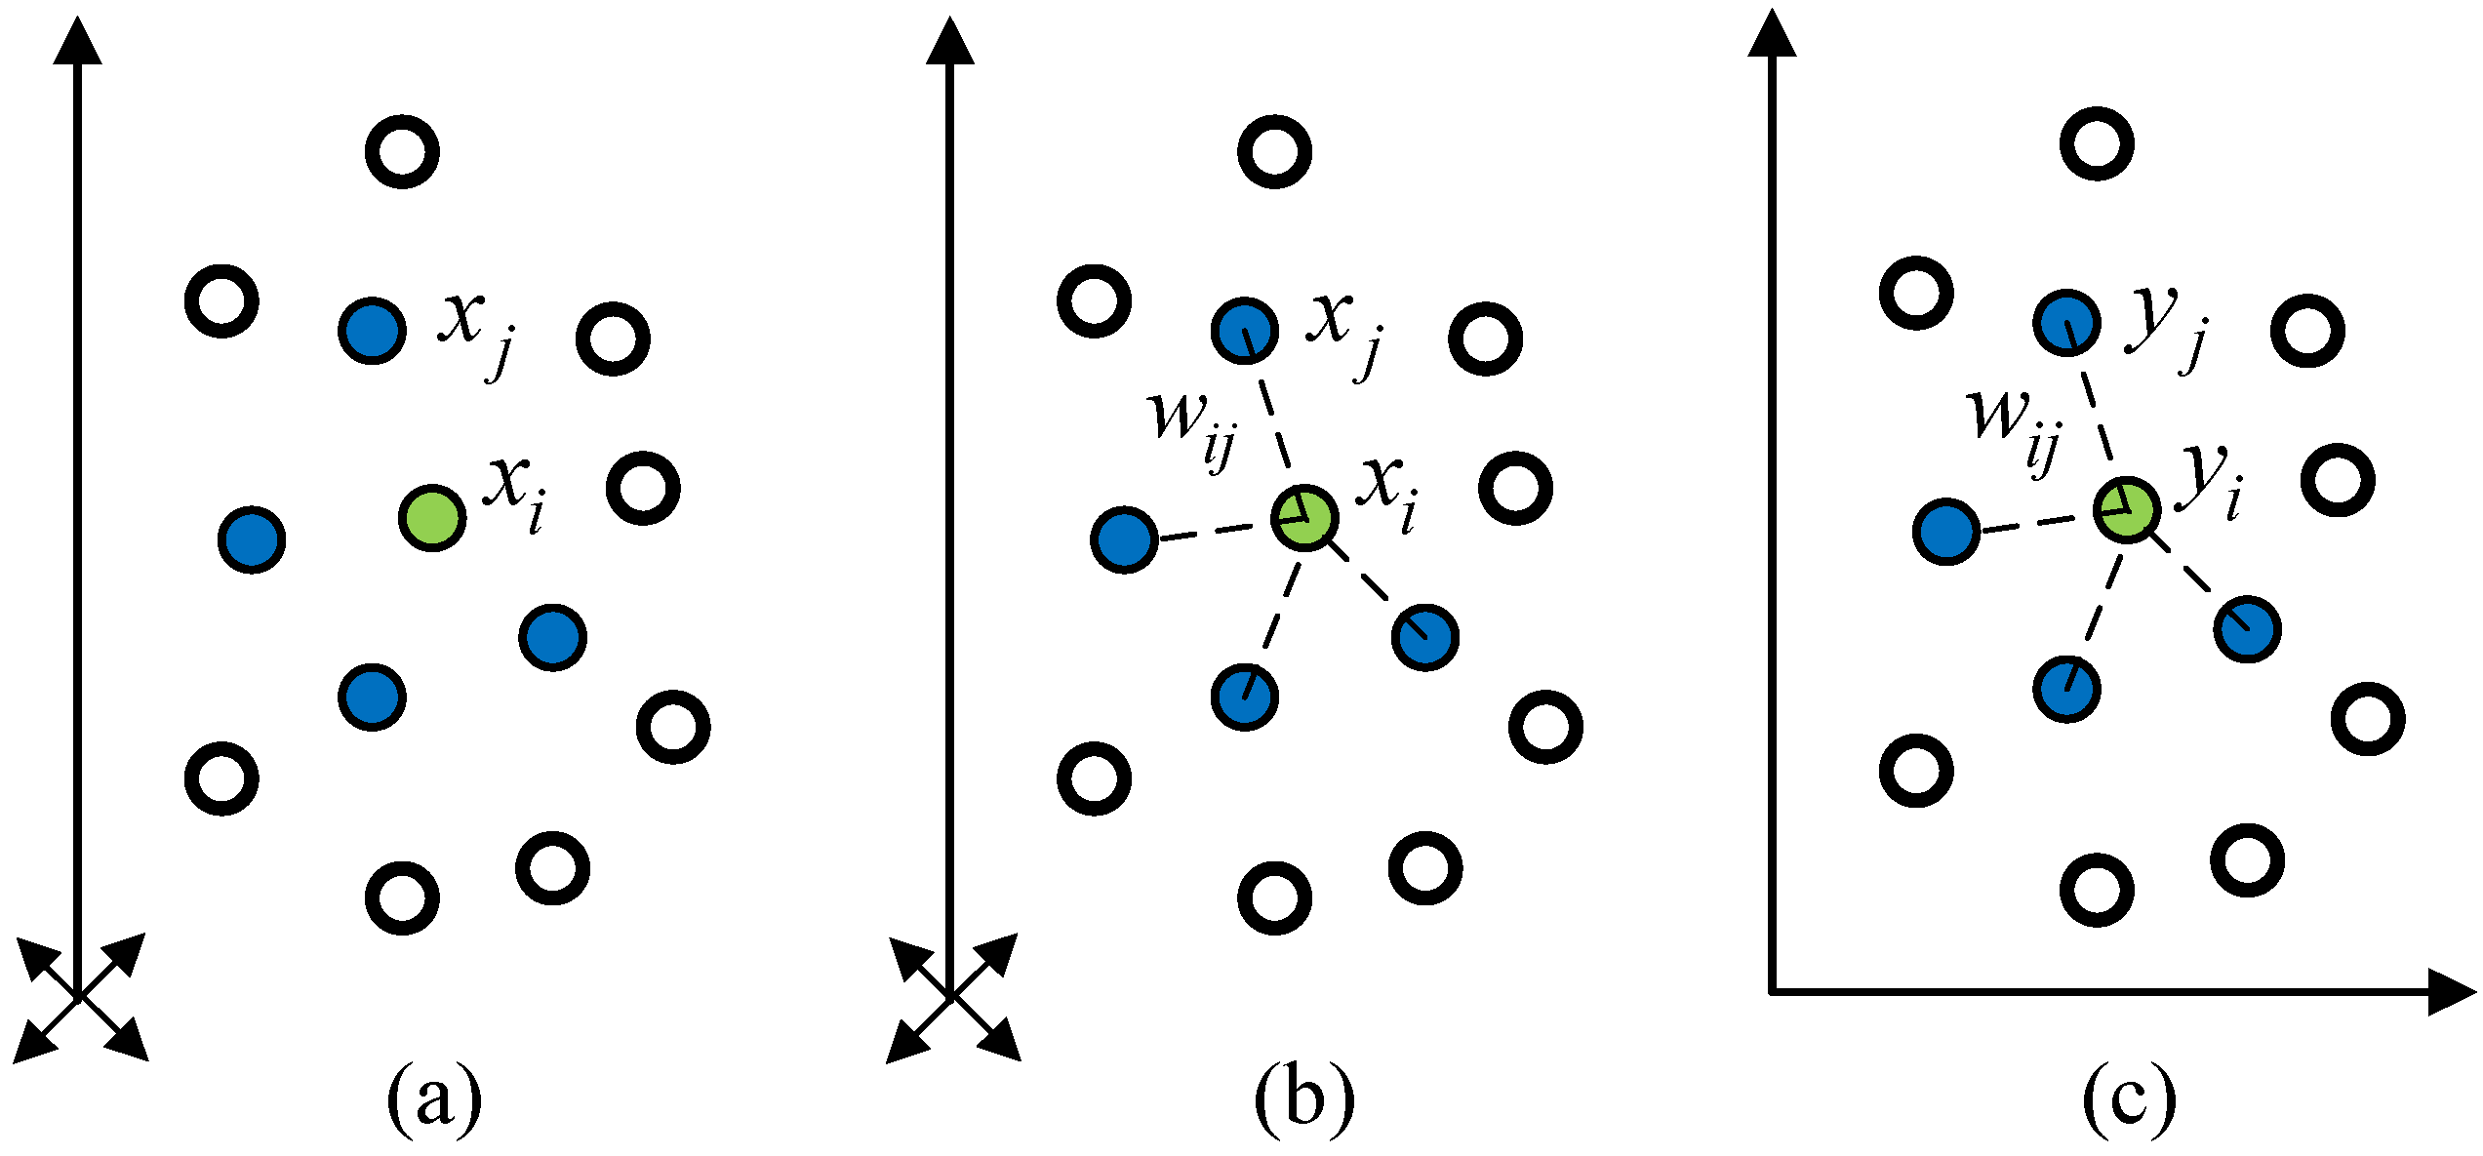
L’idea
Notes:
Identifico i vicini
Determino i pesi relativi a ogni punto nello spazio ad alta dimensionalità
Con gli stessi pesi, ricavo i punti nello spazio a bassa dimensionalità

Slide 5
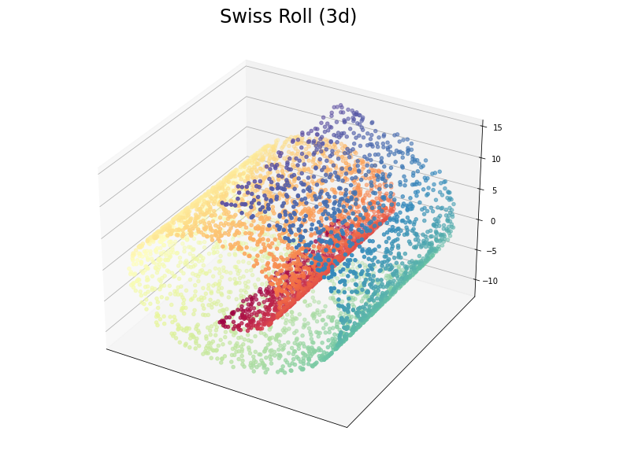
Swiss Roll

Slide 6
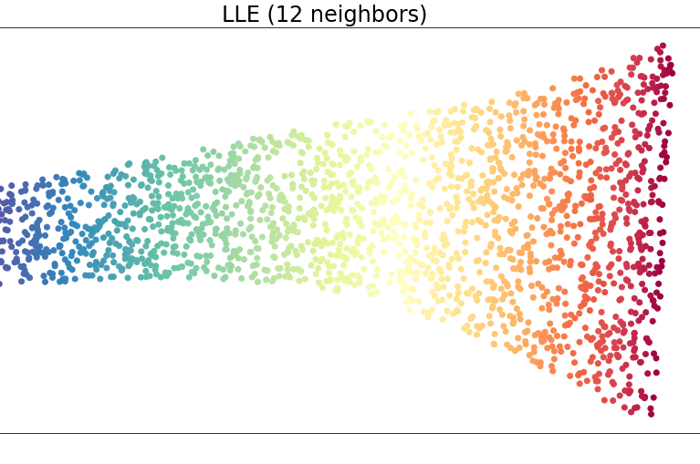
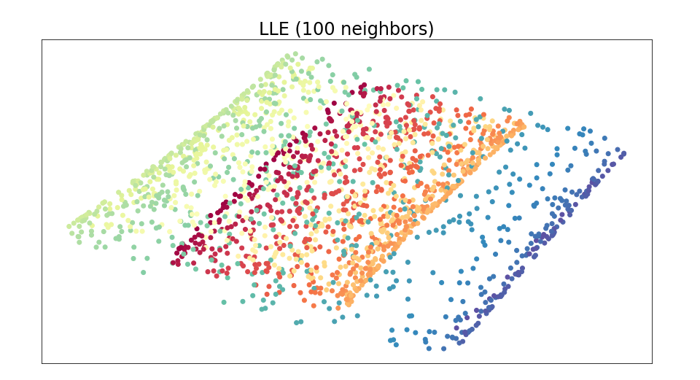
Swiss Roll (2)
Notes:
Differenza sul risultato in base alla scelta del numero dei neighbors

Slide 7
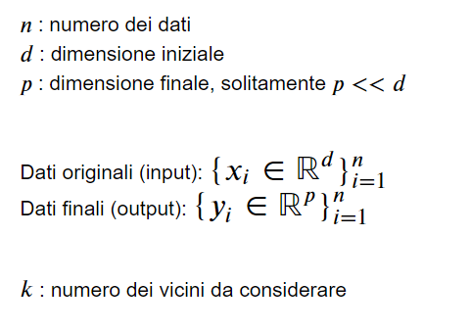
Un po’ di simbologia

Slide 8
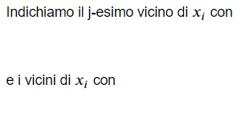
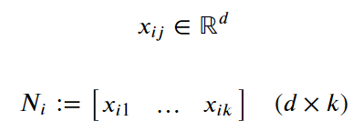
1: k-Nearest Neighbors
Trovare i k vicini di ogni punto

Slide 9


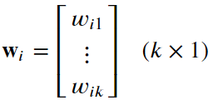
2: Linear Reconstruction (1)
Trovare i pesi degli archi

Slide 10
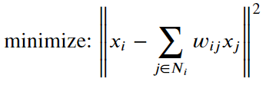


2: Linear Reconstruction (2)

Slide 11

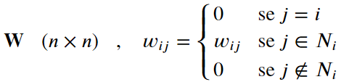

3: Linear Embedding (1)
Trovare le coordinate di dimensionalità ridotta

Slide 12
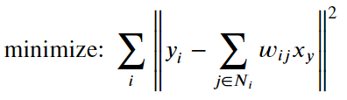
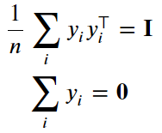

3: Linear Embedding (2)

Slide 13


3: Linear Embedding (3)

Slide 14
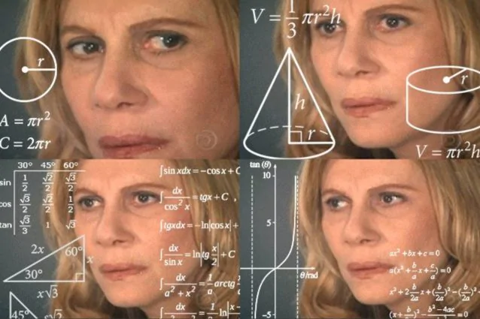
Un po’ troppa matematica

Slide 15
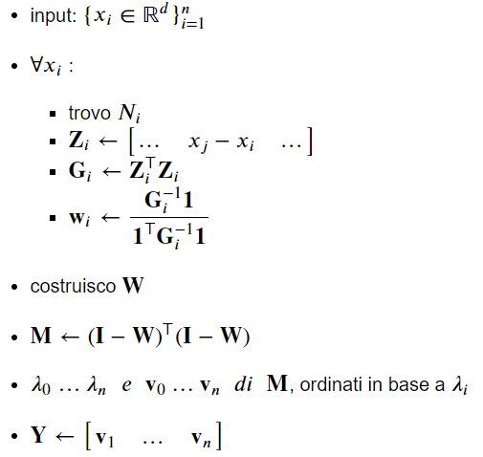
Riassumendo

Slide 16
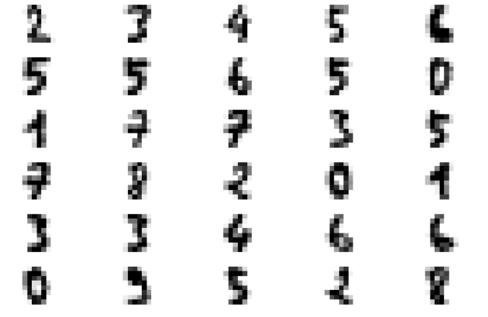
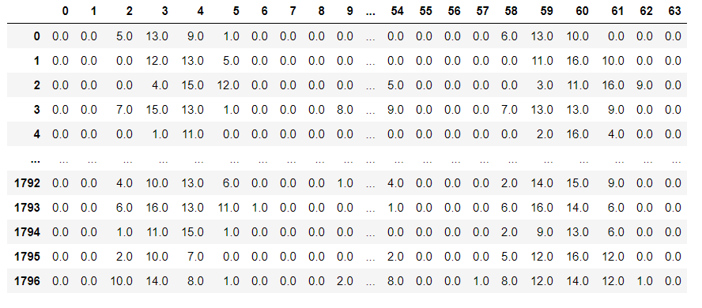
Digits dataset

Slide 17
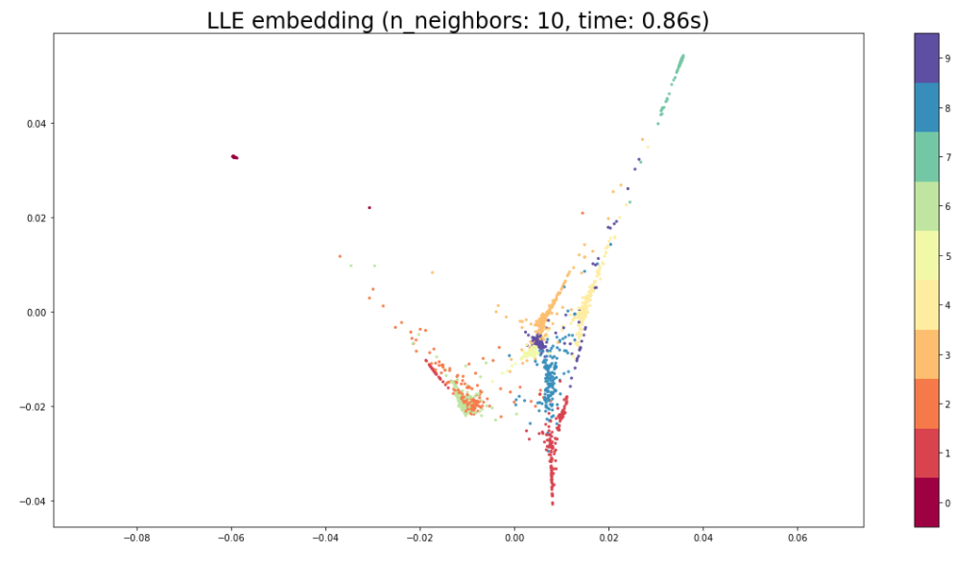
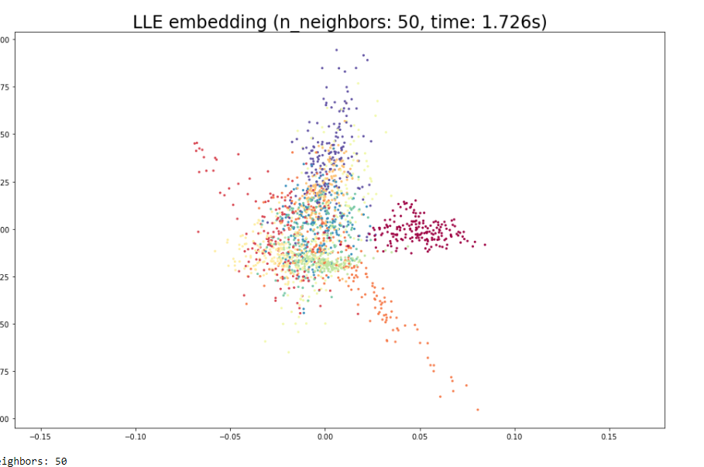
Digits dataset (2)

